Slide 1
うちの研究室を サクッと紹介するよ
At 明石高専IT系勉強会
E1371 奥村 嶺

Slide 2
Topic
自己紹介
研究室をちょっと公開
今やってる研究

Slide 3
WHO AM I

Slide 4


奥村 嶺
出身 尼崎市 （通生）
C科で入学 1C -> 2E へ転科
現 5EJ E1371
知識情報処理研究室（奥村研究室） 所属
Python、Chainerで機械学習してます
テニス部 （ゆうれい）
Twitter ID : KamuiRoeru
GitHub : kamuiroeru

Slide 5
うちの研究室

Slide 6
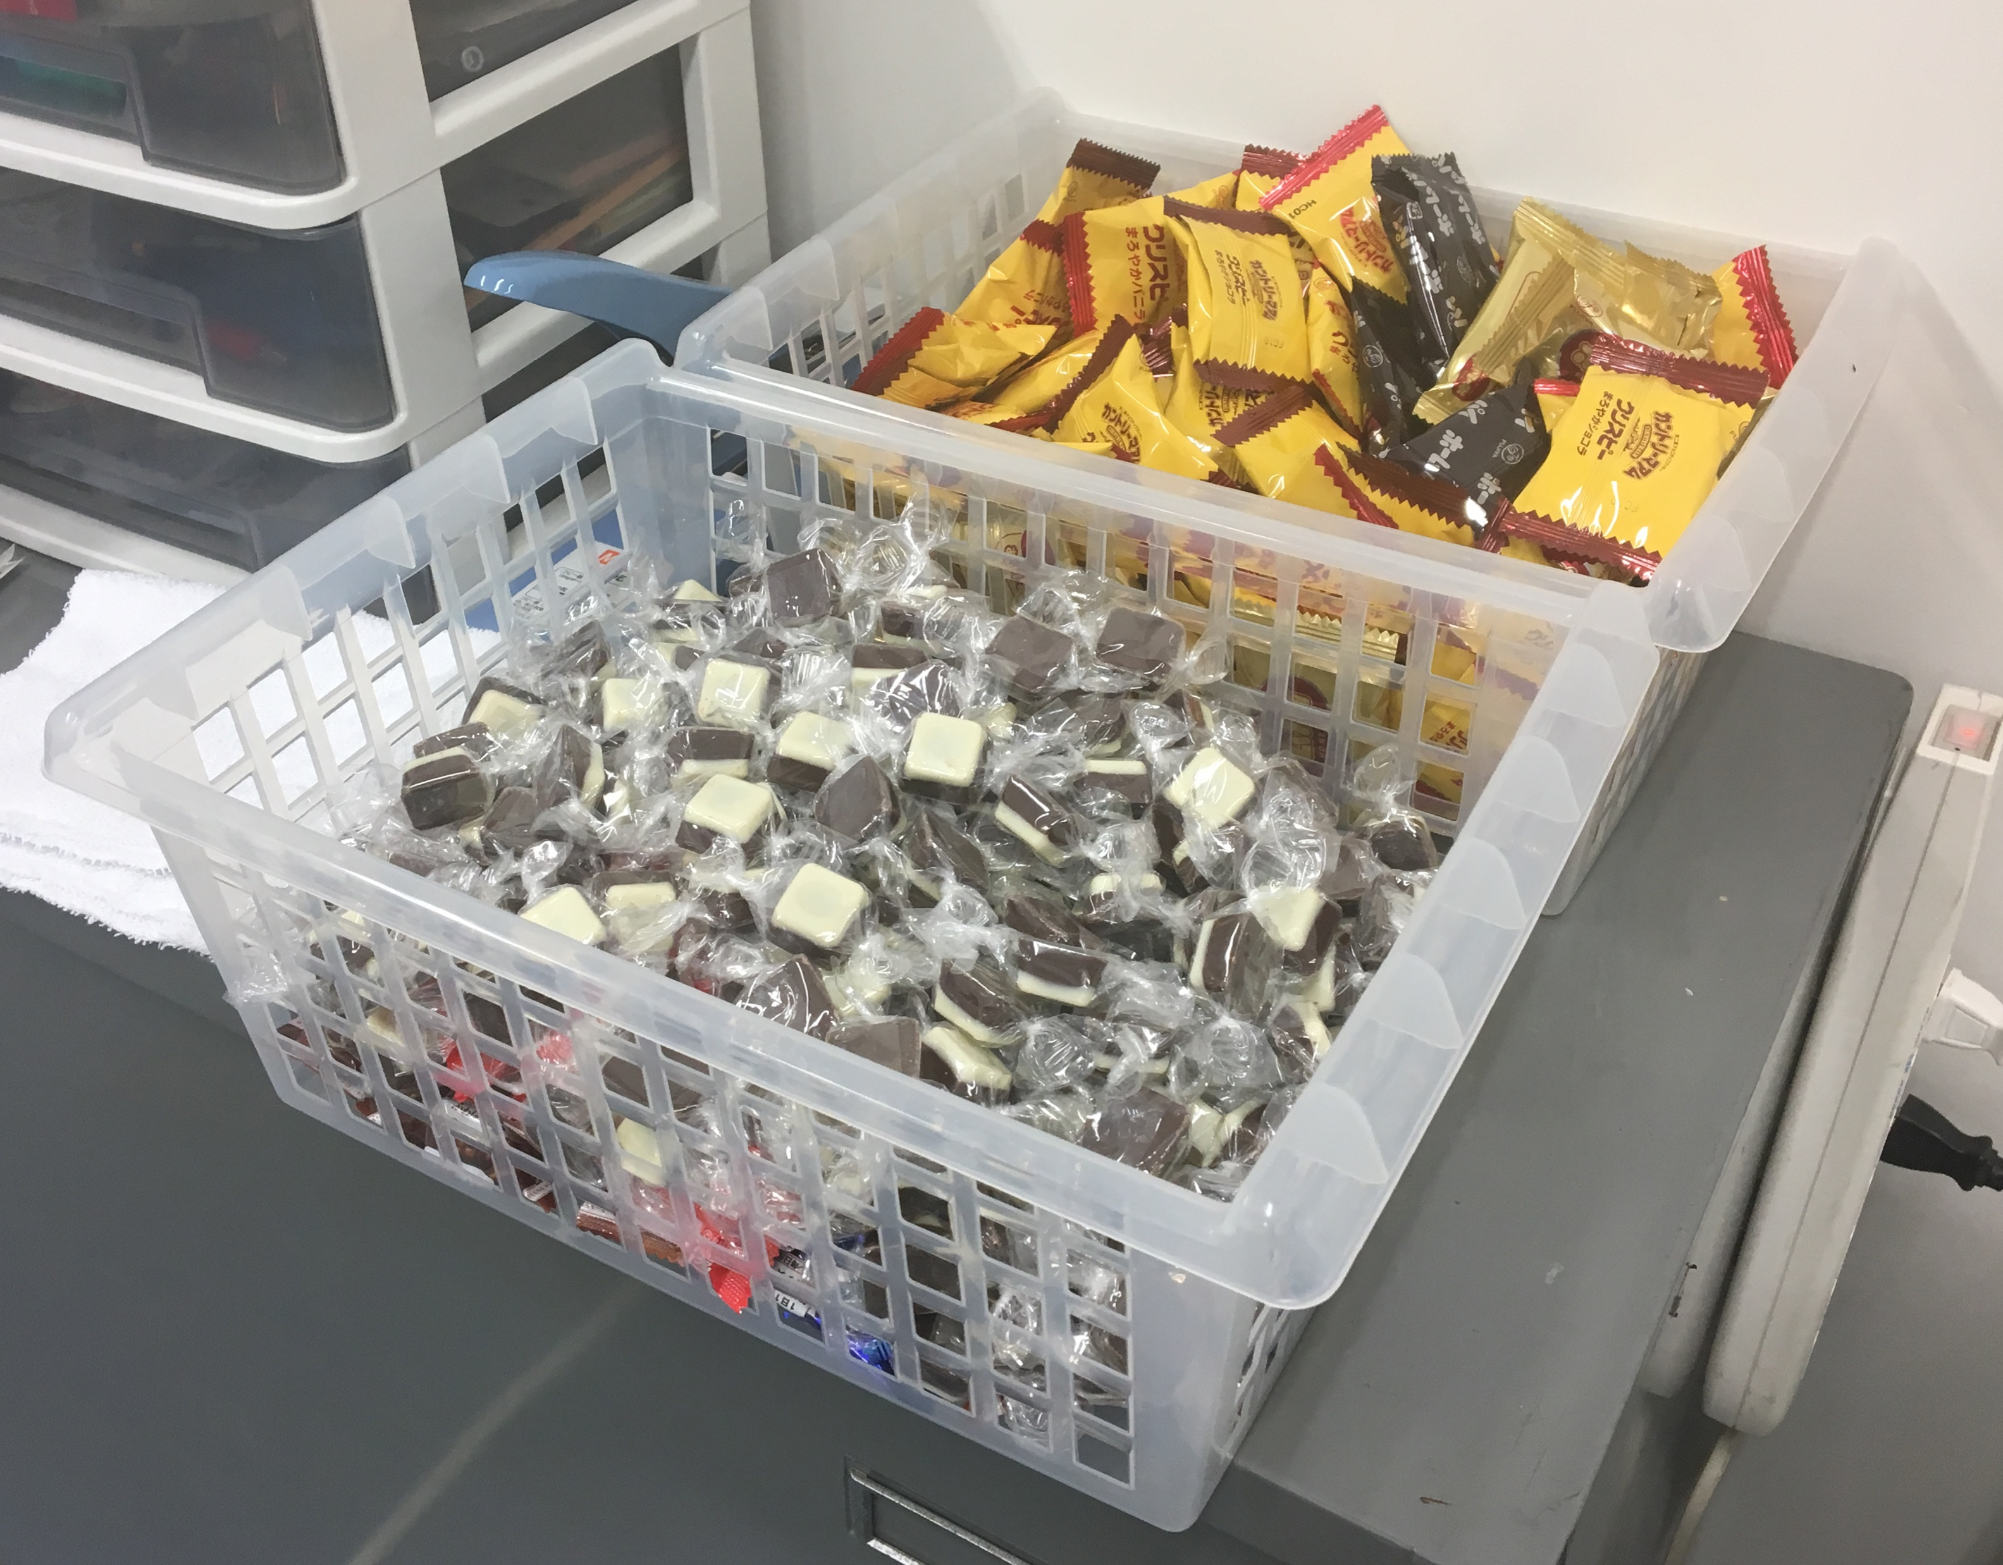
奥村研究室
研究内容：自然言語処理
場所：専攻科棟2F 研究室
指導教員：奥村 紀之
研究員：本科生3名

Slide 7
研究環境
奥村研究室
並列演算用サーバ
CPU Xeon E5-4620 32Core 64Thread
RAM 1TB
Storage 10TB RAID 5
Deep Learning用サーバ
CPU Core i7-6850K 6Core 12Thread
RAM 128GB
GPU0 NVIDIA TITAN X (Pascal) 12GB
GPU1 NVIDIA Quadro K1200 4GB

Slide 8
研究環境
奥村研究室
個人に貸与されるもの
MacBook Air Mid 2013 全増しモデル
iMac Mid 2013 全増しモデル

Slide 9
課題研究でやったこと
奥村研究室
言語処理100本ノック 言語処理を学ぶための問題集 http://www.cl.ecei.tohoku.ac.jp/nlp100/
以上

Slide 10
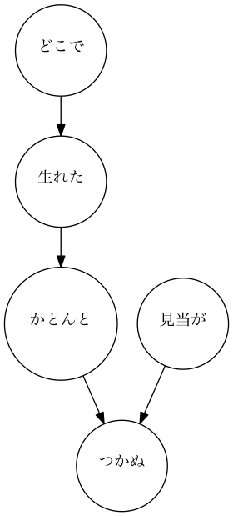
100本ノックの例題
奥村研究室
文の係り受けの可視化
どこで生れた かとんと見当がつかぬ
「どこで」「生れた」 「かとんと」「見当が」 「つかぬ」
cabochaを使う

Slide 11
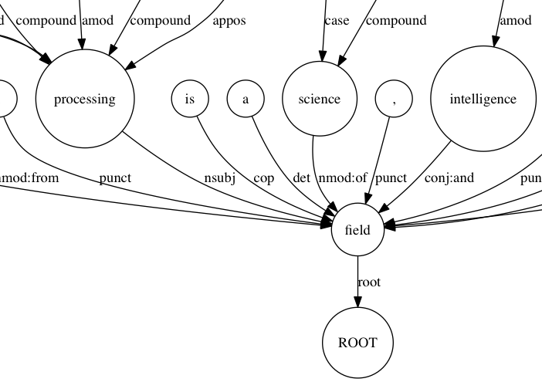
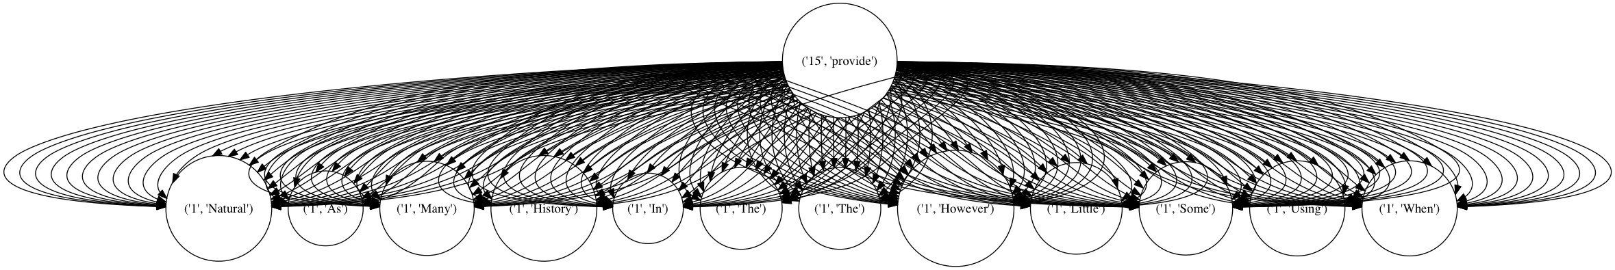
奥村研究室
文の係り受けの可視化

Slide 12
研究内容

Slide 13
顔文字の原形推定
今やってる研究
ニューラルネットワークを使って 機械学習
5/24に名古屋の学会(JSAI2017)で 論文発表します。

Slide 14
まとめ
転科してよかった
研究環境は良い（お菓子あるし）
課題研究の評価点高くつけてもらえる （適度に悶えて頑張れば）
自分で頑張れなくても指導教員手厚く介護してくれる（はず）。
研究楽しいよ（棒）

Slide 15
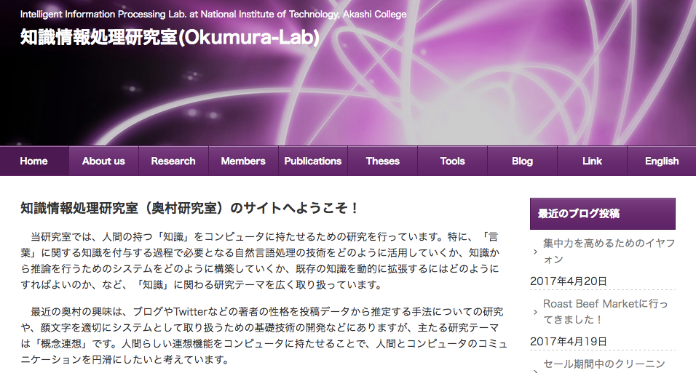
まとめ
研究室ホームページ http://broccoloid.jp/

